Slide 1
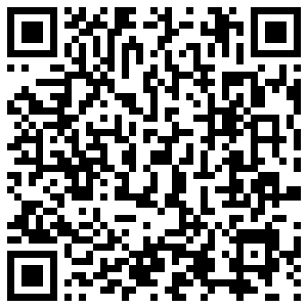
Inscripción gratuita hasta completar aforo.
Es obligatorio reservar plaza.
Curso dirigido
por:
Ana López de Andrés
Prof. Universidad Rey Juan Carlos
Fecha: 1, 2, 4 y 5 Julio de 2013.
Lugar: Centro Cultural Miguel Ángel Blanco.
C/ Siete ojos s/n. Alcorcón.
Fecha: 3 Julio de 2013.
Lugar: Aula Magna 003 Aulario 1 Facultad CC. Salud Avda. de Atenas s/n. Alcorcón
“Epidemiología y Prevención de la Diabetes”
Reserva de
plaza
información:
www.cs.urjc.es
Colabora:
Reconocimiento de 1 crédito RAC a los alumnos de la URJC

Slide 2
 | LUNES 1 | MARTES 2 | MIÉRCOLES 3 | JUEVES 4 | VIERNES 5
10,00 a 11,30h | 10,00 a 10,30h Inauguración Autoridades 10,30 a 11,30 h Epidemiología de la Diabetes Profª. Ana López | La clínica de la Diabetes Profª. Helena Requejo | La Diabetes Mellitus en los niños Profª. Mª José Rivero | Complicaciones de la Diabetes: Pie diabético. Profª. Marta Losa | Educación diabetologica Impartida por Profesores de la Cátedra de Medicina Familiar y Comunitaria
11,30 a 12,00h | Descanso | Descanso | Descanso | Descanso | Descanso
12,00 a 13,30h | Validación de escalas de predicción clínica de diabetes mellitus tipo 2 en la población adulta de Madrid Prof. Miguel Ángel Salinero | El papel de las asociaciones de pacientes | Visita al Páncreas Prof. Pedro Campuzano (En Aula Magna 003 Aulario 1 Facultad CC. Salud URJC) | El diagnostico de la Diabetes Prof. David López Wolf | Manejo de Paciente diabético en Atención Primaria Prof. de la Cátedra de Medicina Familiar y Comunitaria

